Slide 1
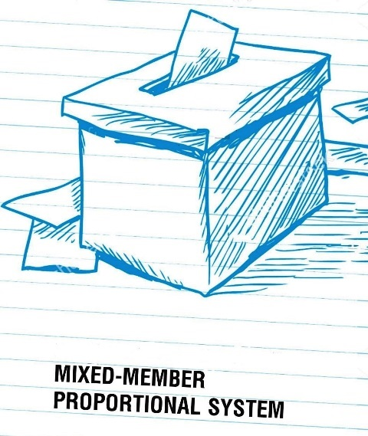
Scrutinul mixt

Slide 2
Scrutinul mixt – definiție
Sistemele mixte sunt rezultatul combinării diferitelor sisteme electorale, în particular a celor majoritare cu cele proporționale.
Ele urmăresc să evite, să atenueze, să elimine sau să accentueze diferite caracteristici ale sistemelor electorale, în funcție de felul în care acestea sunt privite, ca fiind dezavantajoase sau avantajoase pentru sistemul politic ce urmează să fie pus în aplicare.
Există o multitudine de moduri de a combina sistemele electorale, dar, în variantele clasice acesta presupune că fiecare votant dispune de două voturi în două tipuri de circumscripții:
- o circumscripție uninominală
o altă circumscripție plurinominală.

Slide 3
Scrutinul mixt propriu-zis
Scrutine mixte cu finalitate proporțional: Germania, România (2008 -2016)
Scrutine mixte cu finalitate majoritară: Italia între 1994 și 2006, Ungaria
Sistemul electoral necompensat sau sistemul electoral paralel (paralele vote) sau : Rusia
Tehnici pentru a realiza mixajul

Slide 4
Sistemul electoral german
Germania a utilizat sistemul majoritar absolut în timpul Imperiului și reprezentarea proporțională în perioada Republicii de la Weimar (1919 -1933).
Sistemul electoral german este clasificat ca un fiind un
sistem proporțional personalizat (Personalisierte Verhältniswahl) sau, cum este denumit în Noua Zeelandă, un sistem mixt de compensare.
Aspectul său fundamental este modul în care combină votul personalizat în circumscripțiile uninominală cu principiul reprezentării proporționale.
A fost introdus în 1949. În prezent, Parlamentul german (Bundestag) este compus din 622 de locuri, fără a număra locurile care se pot adăuga pentru compensarea disproporției induse de sistemul majoritar din circumscripțiile uninominale.
Fiecare alegător are dreptul la două voturi.
Primul vot (Erststimme) este un vot personal, acordat unui candidat (partid) într-una din cele 299 de circumscripții cu un singur membru.
Al doilea vot (Zweitstimme) este un vot pentru partid, care se acordă unei liste de partide la nivelul unui stat federal (Landesliste).
Candidații au voie să se candideze atât în ​​circumscripțiile cu un singur membru, cât și simultan pe o listă de partid. Sunt declarați aleși candidații care au obținut cele mai multe voturi în circumscripțiile uninominale (Direktmandate). În ceea ce privește cel de-al doilea vot, acesta stabilește numărul de reprezentanți pe care fiecare partid îl va avea în Bundestag.

Slide 5
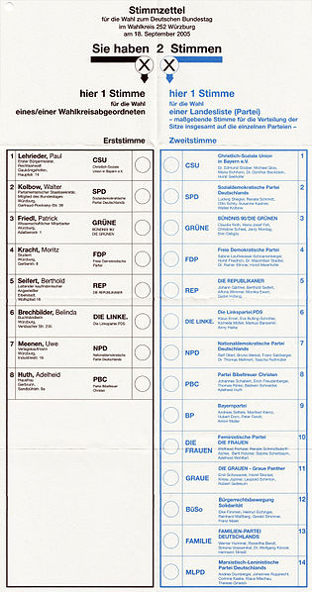
Buletinul dublu german

Slide 6
Avantaje
Sistemul de vot dublu permite alegătorilor să-și orienteze strategic voturile între parteneri unei coaliții existente sau potențiale.
De cele mai multe ori voturile din partea proporțională sunt utilizate de susținătorii partidelor mici. Deoarece este puțin probabil pentru candidații partidelor mici să câștige într-o circumscripție uninominală, susținătorii acestora acordă frecvent primul vot unui candidat din proximitatea ideologică dintr-o coaliție de partide mari. De asemenea, susținătorii partidelor majore își pot „împrumuta” al doilea vot partidelor mai mici din coaliție pentru a le permite să atingă pragul necesar. Prin urmare, votul este folosit strategic de către alegători pentru a sprijini un partener al partidului lor în coaliție sau cel puțin pentru a indica preferințele lor pentru coaliție.
Prin producerea de rezultate extrem de proporționale, sistemul mixt face puțin probabilă existența majorităților fabricate, situație în care un partid va câștiga majoritatea absolută a locurilor parlamentare cu mult mai puține voturi populare. De fapt, majoritățile fabricate nu au existat niciodată în Germania.
Guvernele au fost de obicei guverne de coaliție și orice schimbare a guvernului a rezultat din modificări de configurație a coaliției. Guvernele germane de coaliție sunt, de regulă, stabile și percepute ca fiind legitime de electorat Din cauza stimulentelor pentru colaborarea inerentă coalițiilor, mulți germani preferă un guvern de coaliție unui un guvern monocolor.
Funcția principală de control este îndeplinită de o opoziție destul de bine reprezentată. Este important de menționat că relația dintre guvern și opoziție în politica germană este mai consensuală și cooperantă decât ostilă. Totuși, acesta este mai mult rezultatul culturii istorice și politice decât al sistemului electoral în sine.

Slide 7
Sistemul electoral mixt cu finalitate majoritară: Ungaria
În Ungaria, Adunarea Națională este formată din 199 de deputați: 106 de locuri sunt astfel alese printr-un sistem majoritar în două tururi, iar 93 de locuri sunt alese într-o circumscripție plurinominlă națională după sistemul reprezentării proporționale cu un prag electoral de 5% într-o circumscripție națională unică. Acest prag crește la 10% pentru alianțele electorale formate din două partide și la 15% pentru cele care au trei sau mai multe partide.
În partea proporțională se calculează și voturile strânse de partidele care au prezentat listele naționale pentru candidații din circumscripțiile uninominale unde nu au câștigat niciun mandat, cu condiția depășirii pragului de 5%, iar distribuția mandatelor se face după metoda dᵔHondt.

Slide 8
Sistemului mixt necompensat: Rusia
Conform legilor electorale de după 1993, Duma de Stat este aleasă după sistem mixt necompensat. Jumătate din locuri (225) sunt alese prin reprezentare proporțională cu lista închisă de partid și cu condiția obținerii unui prag electoral de 5%. A doua jumătate este aleasă în 225 de circumscripții uninominale.
În partea proporțională, candidații pot fi nominalizați numai de partide politice. Listele de partide trebuie să includă cel puțin 200 și cel mult 400 de candidați. Lista poate include de asemenea candidații care nu sunt membri ai partidului, dar numărul acestora nu trebuie să depășească 50% din numărul candidaților de pe listă. Lista partidelor de candidați trebuie împărțită între candidații la nivel federal și cei la nivel regional.
În partea majoritară, candidații pot fi nominalizați atât de partide politice, dar pot fi și independenți.
Un candidat poate fi desemnat atât într-o circumscripție plurinominală, cât și în circumscripție uninominală.

Slide 9
Model ipotetic de aplicare a sistemului mixt compensat
Partid | Voturi % | Locuri câștigate în circumscripții uninominale (scrutin majoritar) | Locuri compensatorii (scrutin proporțional) | Total
Partid A | 44 | 65 | +23 | 88
Partid B | 40 | 34 | +46 | 80
Partid C | 10 | 1 | +19 | 20
Partid D | 6 | 0 | +12 | 12
Total | 100 | 100 | 100 | 200

Slide 10
Model ipotetic de aplicare a sistemului mixt necompensat
Partid | Voturi % | Locuri câștigate în circumscripții uninominale (scrutin majoritar) | Locuri câștigate pe liste în circumscripții plurinominale (scrutin proporțional) | Total
Partid A | 44 | 65 | +44 | 109
Partid B | 40 | 34 | +40 | 74
Partid C | 10 | 1 | +10 | 11
Partid D | 6 | 0 | +6 | 6
Total | 100 | 100 | 100 | 200

Slide 11
Alte sisteme electorale mixte: votul alternativ
Votul alternativ este o formă de vot plural apropiată, prin metodă, sistemului majoritar. Această formulă electorală permite fiecărui alegător să-și formeze propria listă de candidați puși în ordinea preferențelor (se mai numește uneori și vot preferențial), fie cu toți candidații (vot alternativ absolut) fie doar cu o parte (vot alternativ opțional). Alegătorii votează o singură dată pentru ca apoi sa fie simulate mai multe tururi (până la n-1 tururi pentru n candidați).
Mai întâi se iau în considerare voturile primilor candidați de pe liste. Dacă un candidat obține majoritatea absolută, este declarat învingător. Dacă nu, se scoate din listă candidatul cu cele mai puține voturi și se ridică cu unul locul candidaților aflați după cel eliminat. Se repetă procedura până când un candidat obține majoritatea absolută.
Este folosit în Australia din 1918, în Irlanda la alierea președintelui, și în Nauru și Fiji.

Slide 12
Votul unic transferabil
Votul unic transferabil se organizează doar în circumscripții plurinominale cu cel puțin doi candidați. Alegatorul are posibilitatea de a nota candidații în funcție de preferențele sale.
Se stabilește coeficientul electoral de circumscripție E=[v/n+1]=1 (unde E este partea întreaga din număr)
Candidații care depășesc coeficientul electoral sunt declarați câștigători. Pentru candidații următori voturile se transferă până când unul dintre candidați va obține un număr de voturi egal cu coeficientul electoral.
Este folosit în Irlanda, Malta, Tasmania, Nepal.

Slide 13
Votul unic netransferabil
Votul unic netransferabil permite alegerea mai multor aleși. Fiecare alegător alege un candidat dintr-o listă. Candidați care au promit cele mai multe voturi sunt declarați aleși.
Este folosit în Japonia, Coreea de Sud, Taiwan, Iordania, Afganistan și Vanuatu.
Acest sistem obligă partidele să găsească o strategie pentru a nu risipi voturile (având prea puți candidați) dar nici să nu le concentreze, (având prea puțini).

